Slide 1
Результаты работы расходно-операционного блока Федерального казначейства в 2017 году и ключевые задачи на 2018 год
Прокофьев Станислав Евгеньевич –
Заместитель руководителя Федерального казначейства

Slide 2
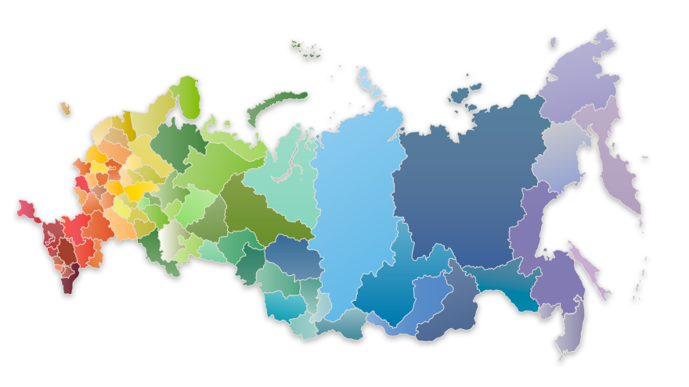
РЕАЛИЗАЦИЯ В 2017 ГОДУ ОСНОВНЫХ МЕРОПРИЯТИЙ СТРАТЕГИЧЕСКОЙ КАРТЫ КАЗНАЧЕЙСТВА РОССИИ
№ | Наименование мероприятия | Отметка об исполнении
1 | Обеспечение перевода на обслуживание в Федеральное казначейство неторговых валютных операций клиентов (в том числе операций Пенсионного фонда Российской Федерации).
2 | Централизация операций клиентов закрытого контура территориальных органов Федерального казначейства.
3 | Обеспечение функционирования системы казначейских платежей с 2019 года.
4 | Создание платежных сервисов и взаимодействие с Национальной системой платежных карт.
5 | Внедрение процесса управления денежными средствами в части ежедневного таргетирования остатка на едином казначейском счете.
6 | Создание новых инструментов по управлению остатками средств на едином счете федерального бюджета в части размещения средств федерального бюджета на банковских счетах до востребования.
7 | Организация перехода на биржевой механизм купли-продажи иностранной валюты для нужд Федерального казначейства.
8 | Создание новых инструментов по управлению остатками средств на едином счете федерального бюджета в части привлечения средств по сделкам "валютный своп".
9 | Модернизация механизма проведения операций по управлению остатками средств на едином счете федерального бюджета и операций со средствами суверенных фондов.
10 | Развитие государственной автоматизированной информационной системы "Управление", включая реализацию новых функциональных задач.
11 | Внедрение и развитие централизованной подсистемы управления расходами ГИИС "Электронный бюджет" в части компонентов (модулей), оператором которых является Федеральное казначейство.
12 | Развитие технологии обеспечения непрерывности деятельности органов Федерального казначейства.

Slide 3
Перспективы развития подсистемы «Управление расходами» ГИИС «Электронный бюджет»
Реализовано в 2017 году
Более 10,5 тысяч клиентов, в том числе 98 ГРБС, переведены на работу с использованием сервисов и компонентов ПУР ГИИС «Электронный бюджет»;
Реализована интеграция подсистем «Управление расходами» и «Бюджетное планирование» ГИИС «Электронный бюджет» в части заключения соглашений, формирования Сведений о соглашениях и бюджетных обязательств, возникших на основании данных соглашений;
Сформированы и поставлены на учет в ПУР ГИИС «Электронный бюджет» 903 286 сведений о бюджетных обязательствах и 223 626 сведений о денежных обязательствах;
Синхронизированы реестр соглашений в ПУР ГИИС «Электронный бюджет» и Единый портал бюджетной системы
Задачи на 2018 год
Реализовать возможность распределения и доведения бюджетных ассигнований, лимитов бюджетных обязательств и предельных объемов финансирования расходов в ПУР ГИИС «Электронный бюджет»;
Обеспечить интеграцию ПУР ГИИС «Электронный бюджет» с Единой информационной системой в части обеспечения учета БО и ДО по госконтрактам;
Создать сервисы для клиентов Федерального казначейства по получению централизованной информации о ходе распределения ЛБО, заключения государственных контрактов, постановки на учет бюджетных и денежных обязательств

Slide 4
Обеспечение перевода на обслуживание в Федеральное казначейство неторговых валютных операций клиентов
Реализовано в 2017 году
Открыты валютные счета МОУ ФК в кредитных организациях
Внедрен механизм проведения платежей ПФР по выплате пенсии в иностранной валюте (проведено более 100 тыс. операций)
Апробирован механизм проведения неторговых валютных операций «пилотных» ГРБС
Согласован законопроект о внесении изменений в Федеральный закон от 10.12.2003 № 173-ФЗ в части наделения Федерального казначейства полномочиями агента валютного контроля
Задачи на 2018 год
Перевод на обслуживание в МОУ ФК неторговых валютных операций ГРБС
Внедрение механизма перечисления в доход федерального бюджета конфискованной и иной иностранной валюты, в том числе в наличной форме
Разработка нормативной правовой базы, необходимой для осуществления Федеральным казначейством функций агента валютного контроля

Slide 5
Инструменты управления ликвидностью ЕКС
Задачи на 2018 год
В 2017 году разработаны механизмы
Операции репо с «плавающей» процентной ставкой;
Размещения средств федерального бюджета по сделкам «валютный своп»;
Депозиты через «Центрального контрагента»;
Размещение «длинных» денег Фонда социального страхования Российской Федерации
Депозиты с «плавающей» процентной ставкой;
Депозиты «до востребования»
Покупка (продажа) ин.валюты на Бирже
Доход от операций (факт)
73,8 млрд. рублей
(в 1,6 раза выше расходов на содержание Казначейства России)
Доход от операций (план)
80,0 млрд. рублей

Slide 6
УПРАВЛЕНИЕ ВНЕШНИМИ КАЗНАЧЕЙСКИМИ РИСКАМИ В ОРГАНАХ ФЕДЕРАЛЬНОГО КАЗНАЧЕЙСТВА
Результат в 2017 году
Разработан порядок аварийного восстановления функциональности УФК
Организовано оперативное взаимодействие по вопросам обеспечения
непрерывности деятельности
Технологии обеспечения непрерывности
деятельности были применены на практике
Реализация мероприятий порядка позволяет оперативно восстановить работоспособность
УФК в случае:
Федеральное
казначейство
МЧС России
Передача полномочий ТО УФК, в котором реализовался внешний казначейский риск
Ежедневные прогнозы возникновения и развития ЧС
УФК по Краснодарскому краю
УФК по Ханты-мансийскому автономному округу – Югре
Отсутствия электроснабжения здания УФК
Неработоспособности каналов связи в УФК
Оперативное
взаимодействие
УФК по
Тверской области
УФК по
Ростовской области
Неработоспособности программного обеспечения в УФК
Информирование о ЧС регионального масштаба
ТОФК
ТО МЧС России
Задачи на 2018 год
Совершенствование механизмов обеспечения непрерывности деятельности и повышение устойчивости функционирования органов Федерального казначейства

Slide 7
Технология выплат денежных средств на банковские карты « » физических лиц
Реализовано к 2018 году
Задачи на 2018 год
Сегодня | Технология применяется в 33 субъектах РФ на выплатах ФСС России физическим лицам
Декабрь 2017 | Масштабирование на 31 субъект РФ
Ноябрь 2017 | Внедрение в 2-х пилотных регионах без ограничения по страхователям
Октябрь 2017 | Апробация в 2-х пилотных регионах на выплатах сотрудникам Казначейства России и ФСС России
Июль 2017 | Заключены договоры между Казначейством России, Банком России и АО «НСПК»
Февраль 2017 | Утвержден план мероприятий
Декабрь 2016 | Сформирован проектный комитет
Распространение технологии на иные виды выплат:
Денежное содержание, вознаграждение, довольствие государственных служащих Федерального казначейства, Росаккредитации, иных государственных органов
Оплата труда работников (персонала) государственных и муниципальных органов, учреждений, государственных внебюджетных фондов
Денежное довольствие военнослужащих
Совершенствование технологии:
Автоматизация сверочных процедур

Slide 8
Государственная информационная система о государственных и муниципальных платежах
Реализовано в 2017 году
Осуществление судебными приставами проверки в ГИС ГМП сведений об уплате при регистрации поступающих исполнительных документов;
Обеспечена техническая реализация уплаты государственной пошлины за совершение юридически значимых действий в отношении физических лиц с учетом коэффициента 0,7;
Реализован механизм проверки в ГИС ГМП отсутствия у заявителя неуплаченного административного штрафа при принятии решения о выдаче лицензии на производство и оборот этилового спирта, алкогольной и спиртосодержащей продукции;
Реализован механизм снятия временного ограничения на выезд должника из Российской Федерации при наличии информации об уплате задолженности по исполнительному документу в ГИС ГМП
Задачи на 2018 год
Обеспечение непрерывного функционирования ГИС ГМП;
Внедрение сервиса автоматической рассылки уведомлений на изменения видов сведений ГИС ГМП;
Обеспечение качества данных, передаваемых администраторами начислений в ГИС ГМП;
Осуществление взаимодействия участников с ГИС ГМП с использованием СМЭВ 3.ХХ

Slide 9
Государственная информационная система жилищно-коммунального хозяйства (ГИС ЖКХ)
Часть 23 статьи 7 Федерального закона от 21 июля 2014 г. № 209-ФЗ
«О государственной информационной системе жилищно-коммунального хозяйства»
Банки, иные кредитные организации, организации федеральной почтовой связи, органы, осуществляющие открытие и ведение лицевых счетов в соответствии с бюджетным законодательством Российской Федерации, в том числе производящие расчеты в электронной форме, а также иные органы или иные организации, через которые производится внесение платы за жилое помещение и коммунальные услуги, обязаны незамедлительно размещать в системе информацию о внесении такой платы.
с 1 июля 2017 года
Кодекс Российской Федерации об админстративных правонарушениях
Статья 13.19.1. «Нарушение порядка размещения информации в государственной информационной системе жилищно-коммунального хозяйства»
с 1 января 2018 года
Реализовано к 2018 году
Задачи на 2018 год
Предоставление информации в ГИС ЖКХ осуществляется всеми территориальными органами Федерального казначейства
Внедрение системы мониторинга полноты предоставления информации в ГИС ЖКХ

Slide 10
Государственная автоматизированная информационная система «Управление»
Реализовано в 2017 году
Задачи на 2018 год
Разработан сводный паспорт субъекта Российской Федерации
Разработан модуль мониторинга реализации проектов государственно-частного партнерства, муниципального-частного партнерства, включая концессионные соглашения
Реализован функционал по сбору сведений о подведомственных учреждениях федеральных органов исполнительной власти
Реализован функционал, обеспечивающий предоставление значений показателей оценки эффективности деятельности органов местного самоуправления
Обеспечено проведение общественного обсуждения проектов документов стратегического планирования
Разработана информационная панель «Мониторинг объектов незавершенного строительства» и обеспечено размещение информации об объектах незавершенного строительства за 2015 и 2016 годы
Полнота и своевременность предоставления сведений в ГАС «Управление» выросла на 12%
Индекс цитируемости увеличился в 3 раза
Разработка мониторинга ключевых показателей функционирования регионов федерального округа
Расширение функциональных возможностей мониторинга контрольно-надзорной деятельности с учетом архитектуры Единой информационной среды и стандарта информатизации контрольно-надзорной деятельности
Развитие федеральной информационной системы стратегического планирования
Доработка ранее реализованного функционала с учетом изменений нормативных правовых актов, поручений Правительства Российской Федерации

Slide 11
Спасибо за внимание!

